Slide 1
三国两晋南北朝的政权更迭与民族交融
课标要求：
通过了解三国两晋南北朝政权更迭的历史脉络，认识三国两晋南北朝时期的制度变化与创新、民族交融、区域开发的新成就。

Slide 2
三国两晋南北朝的政权更迭与民族交融
（220年-589年）
1.三国与西晋
2.东晋与南朝
3.十六国与北朝
Notes:
注意时代特征：政权更迭和民族交融

Slide 3
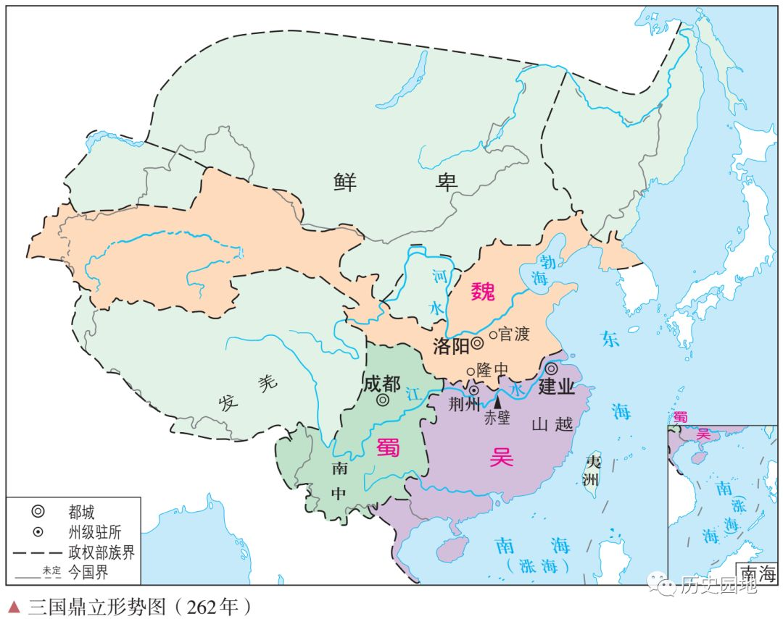
一、三国与西晋
1.三国
220年，曹丕称帝，国号魏。
蜀、吴加强治理南方少数民族地区。
三国鼎立形势图（262年）

Slide 4
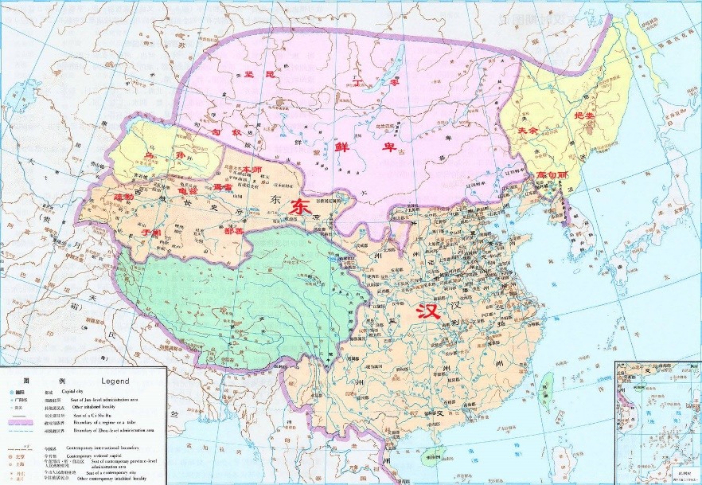
一、三国与西晋
东汉形势图
三国鼎立形势图（262年）
Notes:
两图反映了政权有何变化？
从一国到三国；从政权统一到政权分立
但是后来出现短暂的统一，是哪个政权呢？西晋

Slide 5
魏
(220－266）
西晋
(266－316）
蜀
(221－263）
东汉
（25-220）
吴
(222－280）
Notes:
280年，西晋灭吴，统一全国，成为三国两晋南北朝时期，唯一一个统一的封建政权

Slide 6
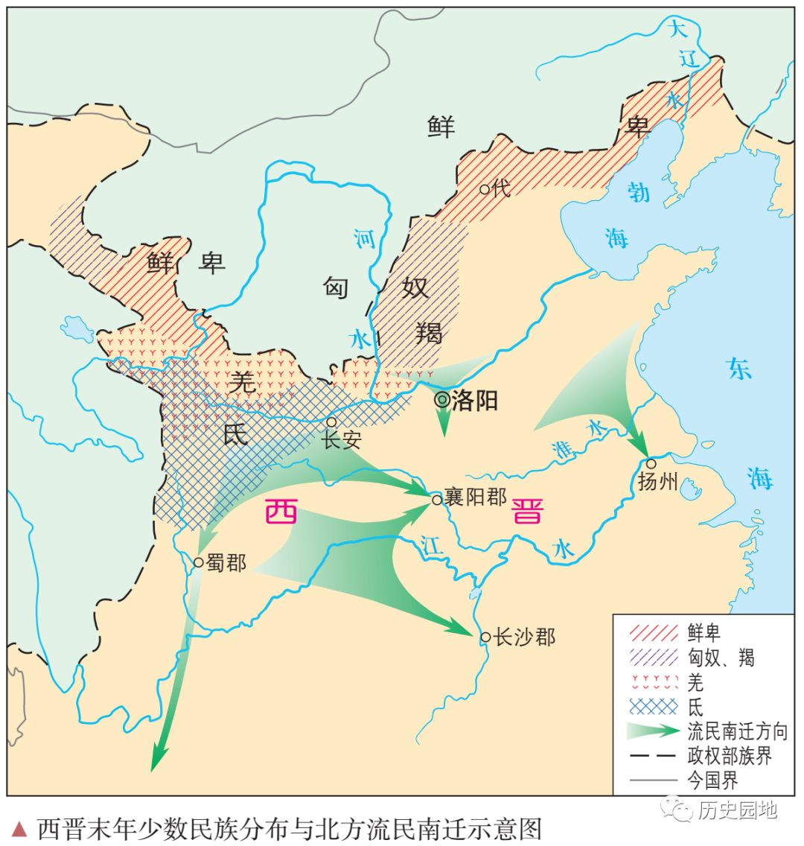
一、三国与西晋
2.西晋
266年，司马炎建立；280年，完成统一。
316年，被内迁匈奴贵族所灭。
西晋末年内迁少数民族分布
与北方流民南迁示意图
Notes:
280年，西晋灭吴，统一全国，成为三国两晋南北朝时期，唯一一个统一的封建政权
西晋灭亡，在历史上比较特殊，请留意地图。有内迁的少数民族，他们以游牧为生。
为什么会内迁？从东汉末年，游牧民族已经内迁。可能和气候相关，草原干旱寒冷，被迫向南迁徙。魏晋时期中原战乱，大量人口死亡，兵力民力不足，于是招引少数民族到内地居住。但西晋统治者对他们实行残酷压榨的统治政策，引起少数民族的激烈反抗。国内在晋武帝死后，宗室诸王展开权力的争夺。八王自相残杀，联合外族增强实力，给少数民族的贵族可乘之机，匈奴贵族刘渊掌握主动权，316年灭了西晋。

Slide 7
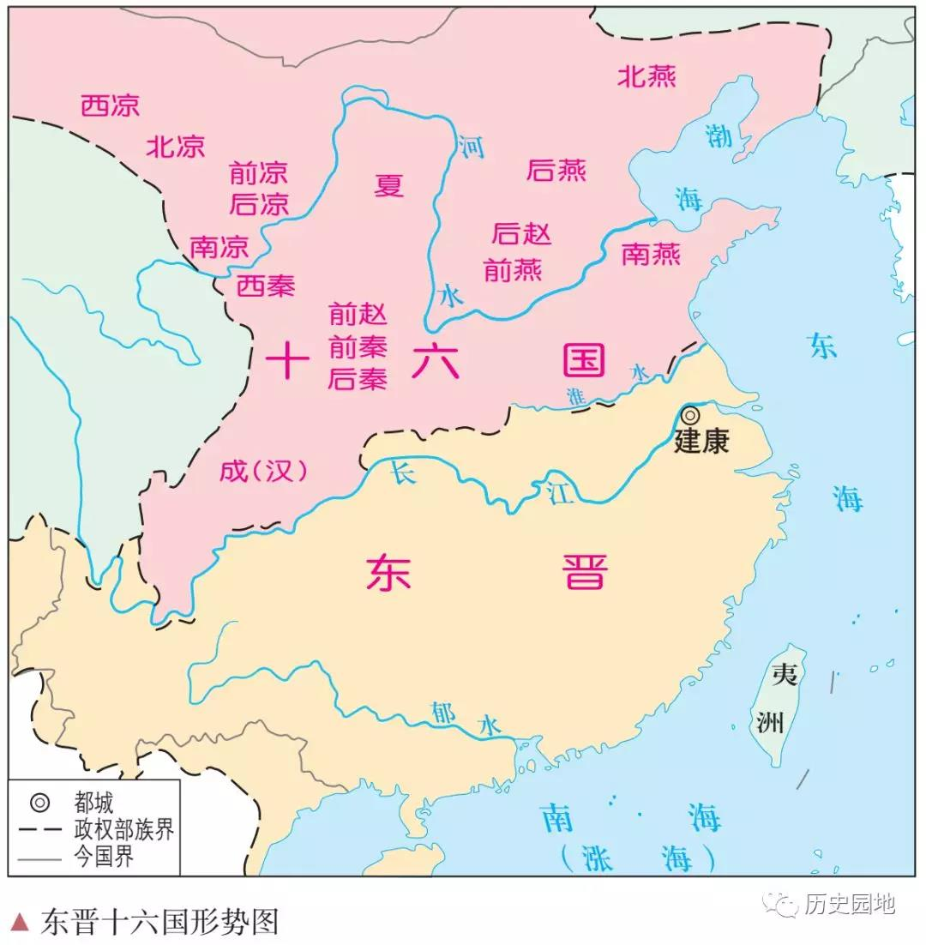
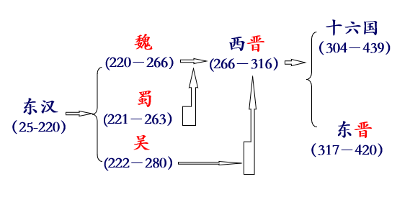
东晋十六国形势图
Notes:
西晋灭亡后，中国又从统一进入分裂的状态，内迁少数民族先后建立一批割据政权，史称十六国时期。西晋宗室司马睿南迁，在南方建立政权东晋。起初东晋十六国割据，后来演变为南北朝的对峙。所以课本的两个子目“东晋与南朝”、“十六国与北朝”，分别介绍南方和北方的发展情况

Slide 8
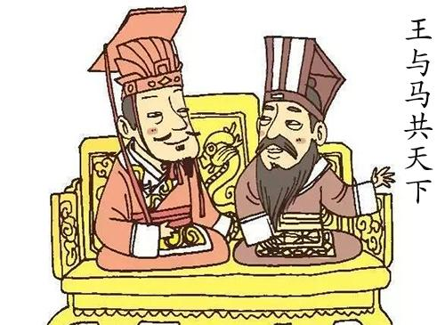
二、东晋与南朝
1.士族专权
士族世代把持官位
享受政治经济特权
Notes:
请同学们结合图片和文字材料，思考东晋政权的特点。士族专权。
司马睿来自北方，在南方缺乏根基，不得不依赖具有号召力的北方士族王导，还尽力拉拢江南士族名士，结成政治联盟，站稳脚跟。但是也有隐患，士族之间争权夺利，力量逐渐削弱。420年，东晋灭亡。

Slide 9
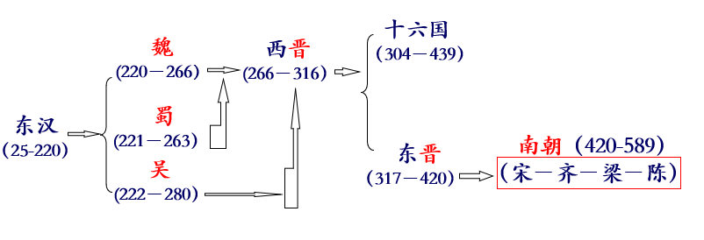
2.政权更迭
Notes:
东晋灭亡后，南方又经历了宋齐梁陈四个王朝，统称为南朝，不过南方相对北方而言，比较稳定，南方经济得到开发。

Slide 10
二、东晋与南朝
3.江南开发
楚越之地，地广人希，饭稻羹鱼，或火耕而水耨（nòu，锄草）。
——司马迁《史记•货殖列传》
Notes:
三国以前，中国的经济重心始终在哪个流域？黄河。那长江流域是什么情况呢？
汉代时，当时南方物产丰富，但还处于比较原始的生产生活状态。虽然蜀国、吴国曾加强对南方的治理，但南北经济实力差距依然大。

Slide 11
二、东晋与南朝
3.江南开发
（1）原因
①北民躲避战乱，南迁带来劳动力、技术
西晋末年少数民族分布
与北方流民南迁示意图
Notes:
自东汉末年，北方战乱多

Slide 12
至于元嘉（南朝宋文帝年号）末……兵车勿用，民不外劳，役宽务简，氓庶繁息，至余粮栖亩户不夜扃（jiōng，门）……地广野丰，民勤本业，一岁或稔(rěn，庄稼成熟)，则数郡忘饥。会土带海傍湖，良畴亦数十万顷……荆城跨南楚之富，扬部有全吴之沃，鱼盐杞梓（qǐ zǐ，两木皆良材）之利，充仞八方；丝绵布帛之饶，覆衣天下。
——《宋书•孔季恭传》
根据材料和所学，概括南方经济发展的原因及表现。
Notes:
不打战，百姓负担劳役的时间较少，就是百姓安居乐业。当时南方相对安定。
物产丰富，百姓勤于生产且收成较好。
会土：钱塘江下游。荆城：长江中游。扬部：长江下游。即江南自然条件优越，具有良好的开发基础。
渔业、盐业、手工业发展良好。
概括原因为：① 北民南迁带来劳动力、工具、技术
② 南方相对安定
③ 统治者的支持
④ 南方自然条件优越

Slide 13
二、东晋与南朝
3.江南开发
（1）原因
① 北民南迁带来劳动力、工具、技术
② 南方相对安定
③ 南方自然条件优越
④ 统治者的支持

Slide 14
至于元嘉（南朝宋文帝年号）末……兵车勿用，民不外劳，役宽务简，氓庶繁息，至余粮栖亩户不夜扃（jiōng，门闩）……地广野丰，民勤本业，一岁或稔(rěn，庄稼成熟)，则数郡忘饥。会土带海傍湖，良畴亦数十万顷……荆城跨南楚之富，扬部有全吴之沃，鱼盐杞梓（qǐ zǐ，两木皆良材）之利，充仞八方；丝绵布帛之饶，覆衣天下。
——《宋书•孔季恭传》
根据材料和所学，概括南方经济发展的原因及表现。
Notes:
农业渔业林业手工业都得到发展，结合教材28页内容，概括南方经济发展的表现

Slide 15
3.江南开发
（2）表现
农业
土地大量开垦
农作物品种增加
产量提高
手工业
纺织、矿冶、陶瓷、造纸等明显进步

Slide 16
二、东晋与南朝
3.江南开发
（3）影响：南北经济差异缩小，为统一提供条件。
“南贫北富”的局面在东晋建国至陈亡（公元317-589年）将近三百年内逐渐转变。
——摘编自王仲荤《魏晋南北朝史》
Notes:
南北经济差异缩小，为统一提供条件。
北民南迁除了促进江南开发以外，这一时期还有什么现象呢

Slide 17
4.山区少数民族与汉族交融，为统一提供条件
蛮左 ……聚散无恒 , 不营农业 。 (郭) 彦劝以耕稼 , 禁共游猎。民皆务本 , 家有余粮 。
——《周书•郭彦传》
傍南山 (指汉川以南) 杂有僚户 , 富室者颇参夏人为婚 , 衣服居处言语 , 殆与华不别 。
——《隋书•地理志》
Notes:
材料中的蛮是遍布于南方的少数民族。他们原本是以游猎为生，郭彦是当地的汉族官员，劝他们从事农业，禁止游猎。后来这些少数民族多走向农耕生活。
下一个材料聊也是南方的少数民族，与汉族通婚，生活方式、语言习惯逐渐交融。
在东晋南朝之交，南方的势力范围一度扩展到黄河南岸附近。但随后在军事上逐渐处于下风，到陈朝时在南北对峙中处于劣势，这是南方的发展状况。
同学们总结一下，当时的南方有什么特点呢？
第一就是依然是汉族在统治，政治模式是汉族的。
第二是从东晋到南朝的整个过程中，南方经济得到了发展，南北差距缩小，
第三是民族之间彼此交融。
然后我们来看这段时间北方的发展

Slide 18
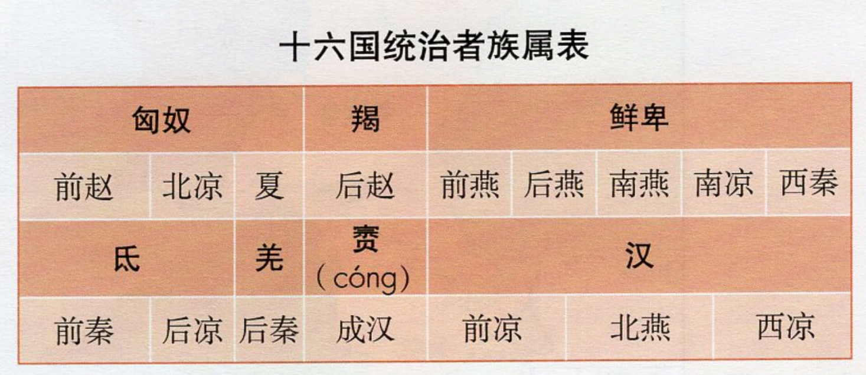
三、十六国与北朝
1.十六国
东晋十六国形势图
Notes:
和南方政权不一样的是这些政权。由大量少数民族建立。这些政权有先后关系，有并列关系，这是南方和北方在政治建设方面有没有相同的？

Slide 19
在汉晋华夏帝国旧壤建立的“五胡十六国”政权，随着政治体规模的扩大，普遍袭用两汉魏晋的官僚制度来组织政府，运用华夏式的礼乐制度来进行各种仪式，在论证政权的合法性时，也利用华夏原有的符号系统如祥瑞、图谶、德运等等……可以说这些政权都是采用了汉晋政治文化的帝国……
——胡鸿《十六国的华夏化——“史相”与“史实”之间》
南方和北方在政治建设方面是否相同的？
Notes:
这说明内迁的少数民族政权逐渐认同、接受了汉族的政治模式。所以在政治模式上，南北方是比较接近的。
另外，北方少数民族和汉族杂居过程中，各民族都发生了一些变化。咱们同学的初中教材上有过这样一个材料，同学们可以从中概括出什么现象呢？

Slide 20
擅长骑射的匈奴人，逐步由游牧转入农耕生活，发展了冶铁和制陶等手工业。山西南部的羯人，大部分从事农耕，善于织布，喜欢穿青绛色的衣服。内迁各族领袖，大都仰慕中原文化。内迁各族的文化习俗，也影响了汉族。西晋时，洛阳贵族官僚，争用胡床、方凳等西北各族的家具。各族杂居地区的汉人，也学习经营畜牧业。
——统编教材《中国历史》七年级上册
北方各族之间呈现民族交融
Notes:
通过以上材料，我们可以概括出16国时期北方各族之间出现民族交融

Slide 21
三、十六国与北朝
坚曰：“但引兵少却，使之半渡，我以铁骑蹙而杀之，蔑不胜矣!”……遂麾兵使却。秦兵遂退，不可复止。……初，秦兵少却，朱序在陈后呼曰：“秦兵败矣!”众遂大奔。
——《资治通鉴》卷105
民族隔阂仍然广泛存在
Notes:
同学们可能听过淝水之战的故事，这是历史上著名的以少胜多的战争，发生在16国的前秦和东晋之间。前秦曾短暂统一北方的政权，由盛转衰的标志就是淝水之战。
前秦的统治者苻坚不顾一致反对，强征各族人民当兵，拼凑了80多万人南下，企图消灭东晋，统一中国。决战即将爆发之时，东晋将领提出要前秦军队稍稍后撤，以便晋军过河作战。苻坚认为在晋军渡河时突然袭击，定能一举取胜，随命令军队后撤。不料，后撤之时，有人在阵后喊：秦兵被打败了！前秦军顿时打乱，自相践踏。被强征的北方各族士兵本就不愿作战，现在以为撤退真是被晋军打败。这个故事说明什么呢？就说明北方各族依然存在着隔阂，尚未充分交流。

Slide 22
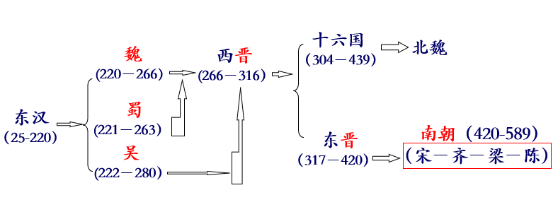
Notes:
后来，鲜卑拓跋部建立的北魏逐渐强大起来。到公元439年，北魏统一了黄河流域。

Slide 23
2.北魏前期发展农业，学习中原文化
部分北魏统治者世系
（北魏建立者）
道武帝拓跋珪
仿汉制设官；计口授田，劝课农桑
……
太武帝拓跋焘
任用崔浩等汉族官员；奖励农业；尊孔修文
……
孝文帝元宏
Notes:
北魏前期的统治者重视发展理念，学习汉文化，促进民族交融。到孝文帝元宏时，他进一步进行改革。改革内容有哪些呢。

Slide 24
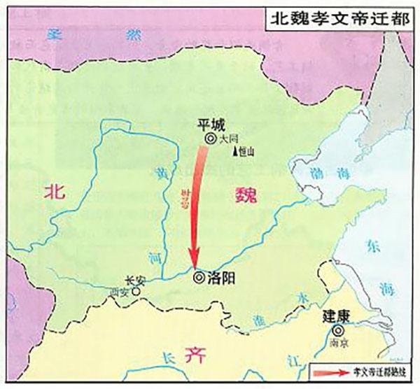
3.北魏孝文帝改革
措施：
①均田制（按一定的标准，将国家控制的土地分配给农民耕种，土地不得买卖）
②迁都洛阳
③移风易俗
易服饰；讲汉话；
改汉姓；改籍贯;
定门第；通婚姻。
Notes:
孝文帝为什么迁都洛阳？北魏当时的都城在平城，保守势力十分强大，不利于改革。并且从地图上我们可以看到平城，地理位置比较偏僻。经济比较落后，并没有水路漕运，随着东城人口增加，粮食供给很困难。还有平城北边有强大的民族柔然，这很不安全。为政权稳定，设法把都城迁到中原的政治、经济、文化中心。
孝文帝迁都洛阳后，开始进行大规模的移风易俗的改革。比如一幅是用汉人的服饰替代鲜卑族的服饰。讲汉话，改鲜卑语为汉语，改汉姓，拓跋宏改为元宏，还有独孤氏改姓刘。同学们课下可以查找资料，对你的姓氏追根溯源。看课本31页
此外，还有改籍贯、定门第、与汉族通婚等等。

Slide 25
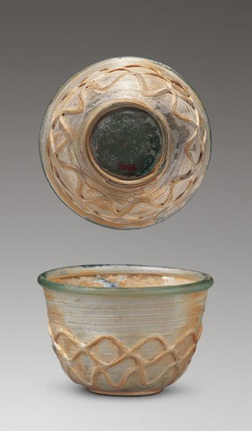
农业、手工业发展
（北魏后期）稻谷亩产量一般在4斛左右，若精心耕作，可达10斛，大大超出了汉代平均亩产3斛的水平。……为适应农业发展的需要，冶铁业也大有发展……酿酒业，制瓷业以及其他供城市消费的手工业，从业人数增加很快。
——张岂之主编《中国历史•秦汉魏晋南北朝卷》
北魏网纹玻璃杯
Notes:
农业、手工业发展，交换会愈加频繁，也就促进商业的发展

Slide 26
商业发展、社会繁荣
凡此十里，多诸工商货殖之民。千金比屋，层楼对出，重门启扇，阁道交通，迭相邻望。
——（北魏）杨衒[xuàn]之《洛阳伽qié蓝记》
Notes:
伽蓝：寺院
洛阳城多人从事商业，呈现社会繁荣的景象

Slide 27
3.北魏孝文帝改革
影响：
①【民族】顺应了北方民族交往交流交融的历史趋势，大大缓解了民族矛盾；
②【经济】促进了北魏的经济发展和社会繁荣；
③【后世】为以后北方统一南方以及隋唐盛世的出现打下了基础。
Notes:
总结改革的影响
从长远讲，积极意义较大
但孝文帝改革有局限性，一部分在改革中利益受到损害的少数民族军人掀起暴动，加上北魏后期政治腐败，导致北魏的覆亡。

Slide 28
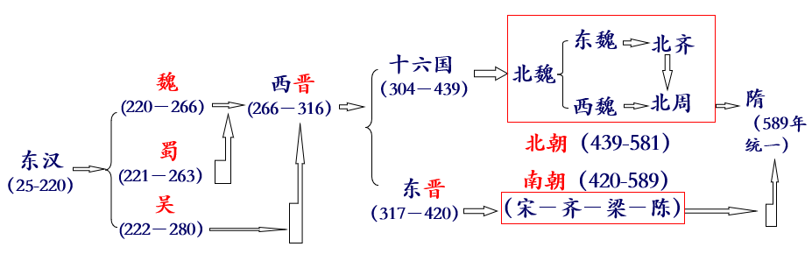
三、十六国与北朝
Notes:
北魏分裂为东魏和西魏，后来被北齐北周取代，这5个朝代合称为北朝。北周励精图治，灭了北齐，统一北方。隋朝取代北周，589年灭陈，统一全国。终于结束数百年分裂割据的局面。

Slide 29
三国两晋南北朝时期的政权更迭与民族交融
一、三国与西晋
1.三国：220年曹丕称帝(魏)；蜀、吴加强治理南方少数民族地区。
2.西晋：266年司马炎建立；280年统一；316年被内迁匈奴贵族所灭。
二、东晋与南朝
1.更迭： 317年，司马睿建立（建康）；宋、齐、梁、陈（南朝）。
2. 士族专权；江南开发；山区少数民族与汉族交融。
三、十六国与北朝
1.十六国时期：各族尚未充分交融。
2.北魏孝文帝改革：顺应交融趋势，缓解民族矛盾，促进发展。
3.北魏分裂; 北周（西）灭北齐（东）; 隋代北周统一全国。
Notes:
黑字主要讲政权更迭。红字主要讲民族交融

Slide 30
南北朝后期，南北双方关系出现了明显的变化。南北使节往还日益频繁……南北方经济上的互市交易也越来越多，沿淮、汉边境有“大市”、“小市”，打破关禁的要求日益迫切。尽管全国尚未实现统一，但北人不再因民族压迫而南流，各地对统一文化的认同感也日趋强烈。
——袁行霈等主编《中华文明史》

Slide 31
三国两晋南北朝时期
小 结
时代特征：
民族政权长期分立 更迭频繁

Slide 32
小 结
三国两晋南北朝时期
时代特征：
民族政权长期分立 更迭频繁
南北经济逐渐平衡
民族交融不断加强
文化认同日趋强烈
为统一
奠定基础
Notes:
分裂中孕育统一，混乱中孕育新的历史阶段

